Slide 1
«Построение CSG сцены»
МОСКОВСКИЙ ГОСУДАРСТВЕННЫЙ ТЕХНИЧЕСКИЙ УНИВЕРСИТЕТ ИМЕНИ Н. Э. БАУМАНА
(НАЦИОНАЛЬНЫЙ ИССЛЕДОВАТЕЛЬСКИЙ УНИВЕРСИТЕТ)
Студент: Бакалдин Роман Алексеевич
Группа: ИУ7-55Б
Руководитель: Погорелов Дмитрий Александрович

Slide 2
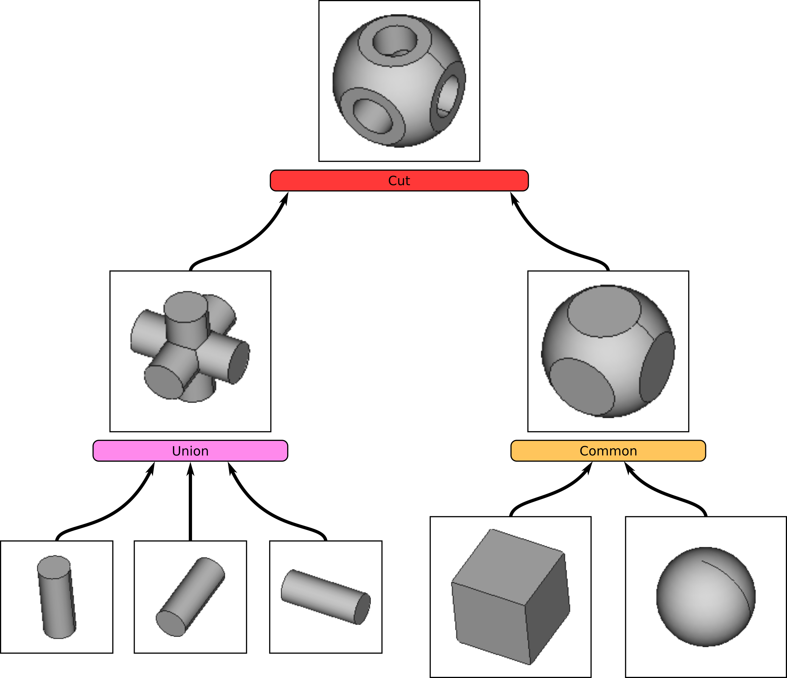
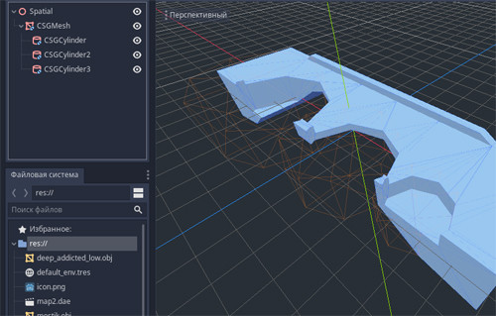
Актуальность задачи
CSG сегодня:
Компьютерные игры
САПР
2

Slide 3
Цели и задачи
Целью курсовой работы является разработка программы, позволяющей строить CSG сцены.
Задачи:
описание структуры сцены;
анализ существующих алгоритмов построения CSG моделей, алгоритмов визуализации трёхмерной сцены;
выбор наиболее подходящих алгоритмов для решения поставленной задачи;
реализация выбранных алгоритмов;
исследование возможностей реализованной программы.
3

Slide 4
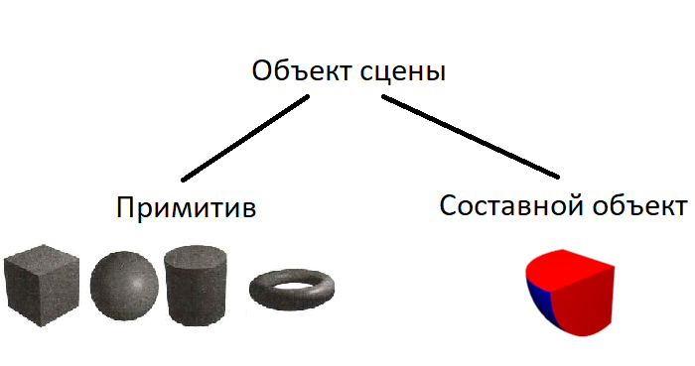
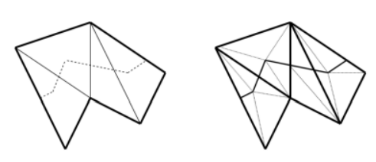
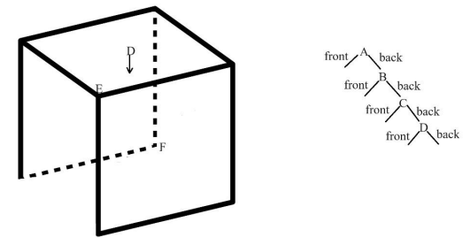
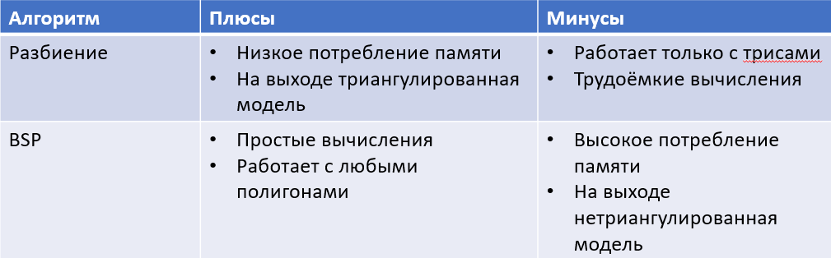
Алгоритмы построения CSG моделей
Разбиение по линии пересечения
Слияние BSP-деревьев
Разбиение
BSP-дерево
Структура CSG сцены
4

Slide 5
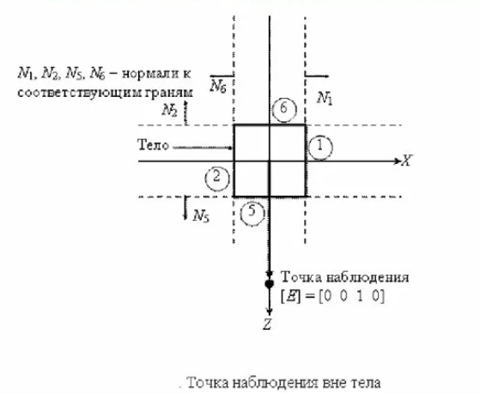
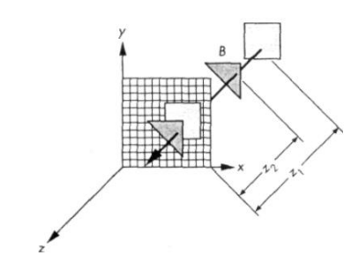
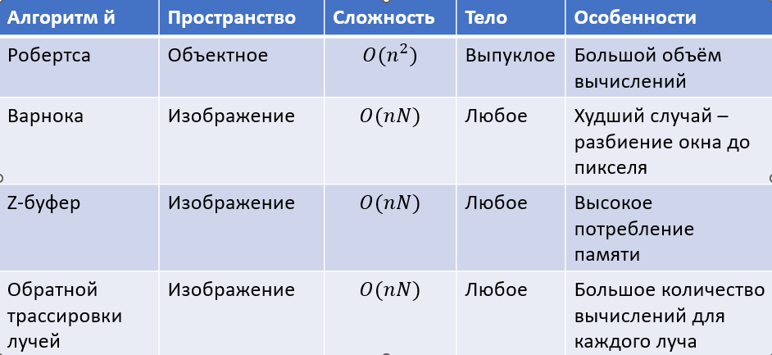
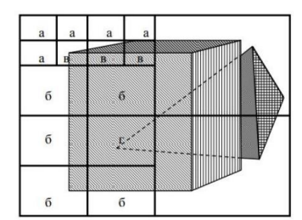
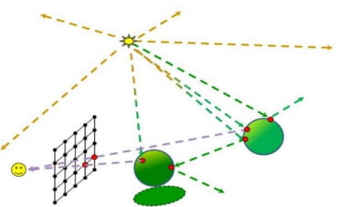
Алгоритмы удаления невидимых линий и поверхностей
Алгоритм Робертса
Алгоритм Варнока
Z-буфер
Обратная трассировка лучей
5

Slide 6
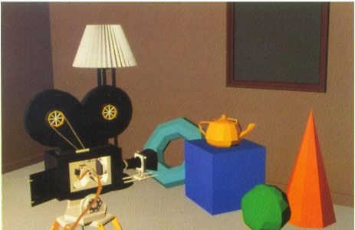
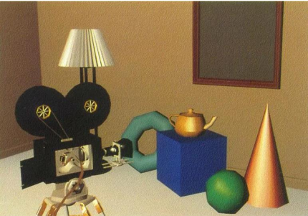
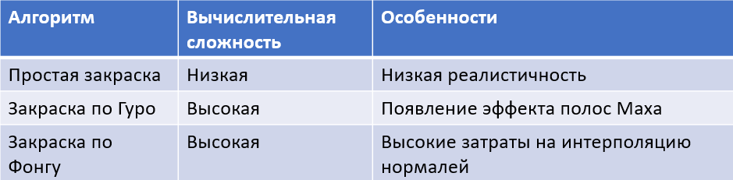
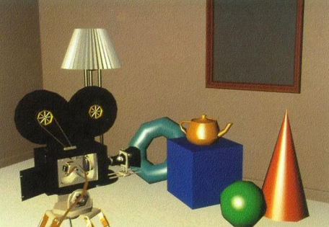
Алгоритмы закраски
Простая закраска
Закраска по Гуро
Закраска по Фонгу
Простая закраска
Закраска по Гуро
Закраска по Фонгу
6

Slide 7
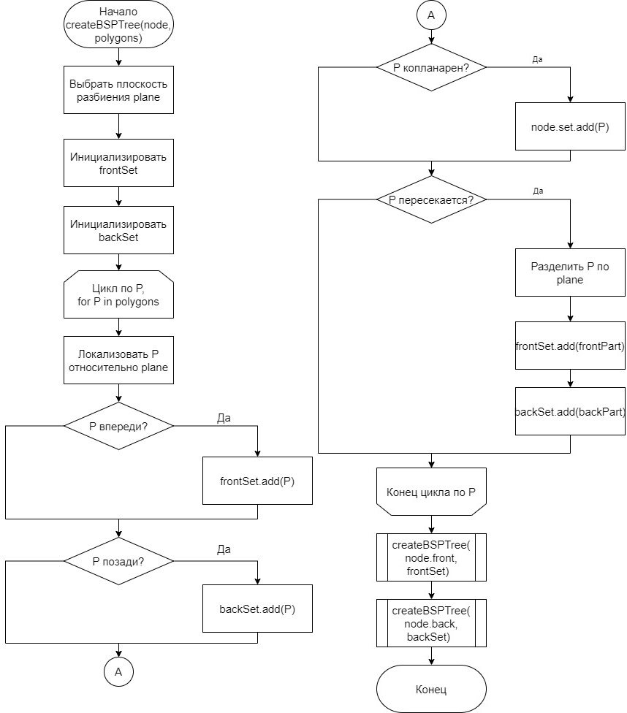
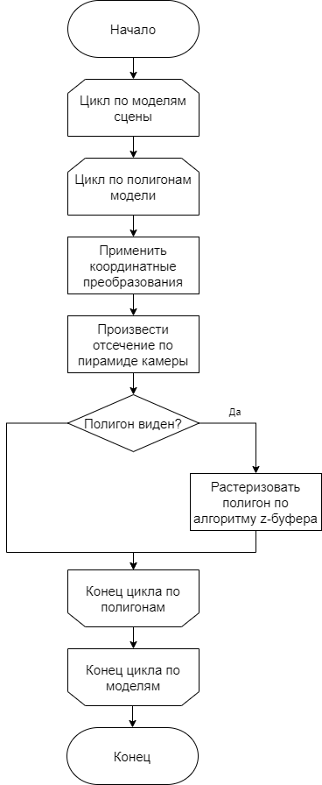
Схемы алгоритмов
Генерация кадра
Построение BSP-дерева
7

Slide 8


Средства реализации
Поддержка ООП
Строгая типизация
Большое разнообразие библиотек
8

Slide 9
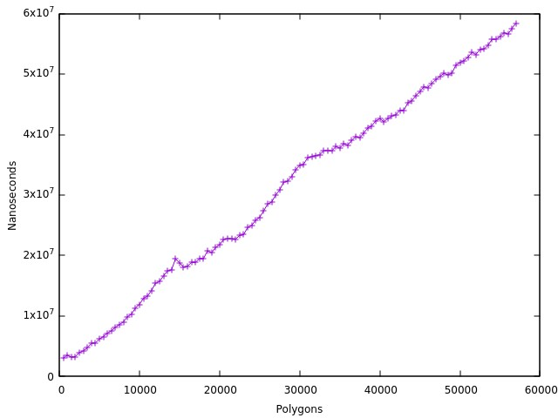
Исследование производительности визуализатора
9

Slide 10
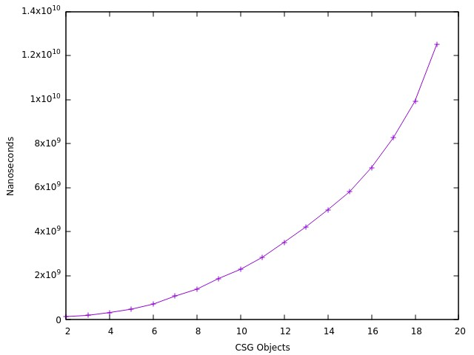
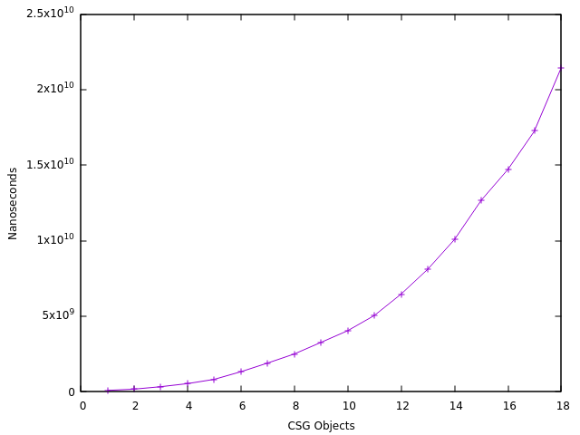
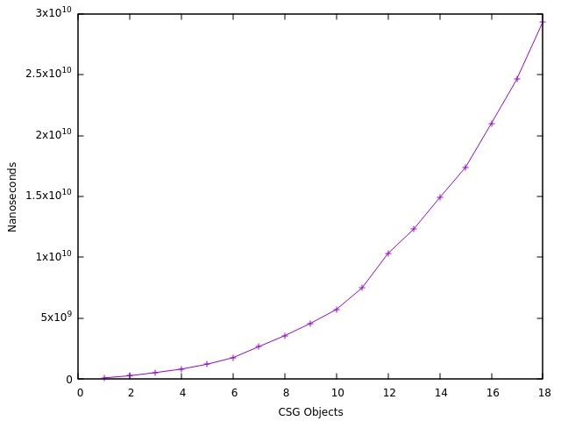
Исследование производительности CSG
Объединение
Вычитание
Пересечение
10

Slide 11
Заключение
В рамках курсовой работы решены следующие задачи:
описана структуры сцены;
проанализированы существующих алгоритмов построения CSG моделей, алгоритмов визуализации трёхмерной сцены;
выбраны наиболее подходящих алгоритмов для решения поставленной задачи;
реализованы выбранные алгоритмов;
исследованы возможности реализованной программы.
11

